Slide 1
БЮДЖЕТ БОРСКОГО СЕЛЬСКОГО ПОСЕЛЕНИЯ НА 2020 ГОД
ПРИНЯТ 12 ДЕКАБРЯ 2019 ГОДА
РЕШЕНИЕМ СОВЕТА ДЕПУТАТОВ
БОРСКОГО СЕЛЬСКОГО ПОСЕЛЕНИЯЯ № 26
28,9 МЛН. РУБЛЕЙ
28,9 МЛН. РУБЛЕЙ
БЮДЖЕТ ПРИНЯТ
СБАЛАНСИРОВАННЫМ

Slide 2
БЮДЖЕТ БОРСКОГО СЕЛЬСКОГО ПОСЕЛЕНИЯ НА 2020 ГОД
34,1 МЛН. РУБЛЕЙ
34,4 МЛН. РУБЛЕЙ
+ 5,2 МЛН.
РУБЛЕЙ
+5,5 МЛН.
РУБЛЕЙ
В ПРОЦЕССЕ
ИСПОЛНЕНИЯ БЮДЖЕТ БЫЛ УТОЧНЕН 4 РАЗА
28,9 МЛН.
РУБЛЕЙ
28,9 МЛН.
РУБЛЕЙ
Дефицит бюджета составил
298,0 тыс.
рублей

Slide 3
БЮДЖЕТ БОРСКОГО СЕЛЬСКОГО ПОСЕЛЕНИЯ НА 2020 ГОД
ИСПОЛНЕНИЕ
БЮДЖЕТА
33,0 МЛН. РУБЛЕЙ
33,1 МЛН. РУБЛЕЙ

Slide 4
БЮДЖЕТ БОРСКОГО СЕЛЬСКОГО ПОСЕЛЕНИЯ НА 2020 ГОД
НАЛОГОВЫЕ И НЕНАЛОГОВЫЕ ПОСТУПЛЕНИЯ 6,0 МЛН. РУБЛЕЙ
БЕЗВОЗМЕЗДНЫЕ ПОСТУПЛЕНИЯ 27,0 МЛН. РУБЛЕЙ
18,2%
81,8%

Slide 5
БЮДЖЕТ БОРСКОГО СЕЛЬСКОГО ПОСЕЛЕНИЯ НА 2020 ГОД

Slide 6
БЮДЖЕТ БОРСКОГО СЕЛЬСКОГО ПОСЕЛЕНИЯ НА 2020 ГОД

Slide 7
БЮДЖЕТ БОРСКОГО СЕЛЬСКОГО ПОСЕЛЕНИЯ НА 2020 ГОД
НЕПРОГРАММНЫЕ РАСХОДЫ
10,0 МЛН. РУБЛЕЙ
ПРОГРАММНЫЕ РАСХОДЫ
23,0 МЛН. РУБЛЕЙ
30,2%
69,8%

Slide 8
МУНИЦИПАЛЬНАЯ ПРОГРАММА БОРСКОГО СЕЛЬСКОГО ПОСЕЛЕНИЯ В 2020 ГОДУ
«Развитие территории Борского сельского поселения»
Обеспечение мер противопожарной безопасности
Организация благоустройства
Ремонт и содержание автомобильных дорог общего пользования
Содержание жилищного хозяйства
Развитие инженерной инфраструктуры
Развитие социальной и культурной сферы
Оценка и кадастровый учет объектов недвижимости
Создание условий для эффективного выполнения органами местного самоуправления своих полномочий
Развитие части территории административного центра деревни Бор
Развитие части территории Борского сельского поселения
Борьба с Борщевиком Сосновского
Формирование комфортной городской среды деревни Бор
ПОДПРОГРАММЫ

Slide 9
МУНИЦИПАЛЬНАЯ ПРОГРАММА БОРСКОГО СЕЛЬСКОГО ПОСЕЛЕНИЯ В 2020 ГОДУ
ПОДПРОГРАММА
«Обеспечение мер противопожарной безопасности на территории Борского сельского поселения»
2,0%
Удельный вес подпрограммы в программных расходах
457,4 тысяч рублей
Фактические расходы по подпрограмме за период 2020 года
МУНИЦИПАЛЬНАЯ ПРОГРАММА «Развитие территории
Борского сельского поселения»

Slide 10
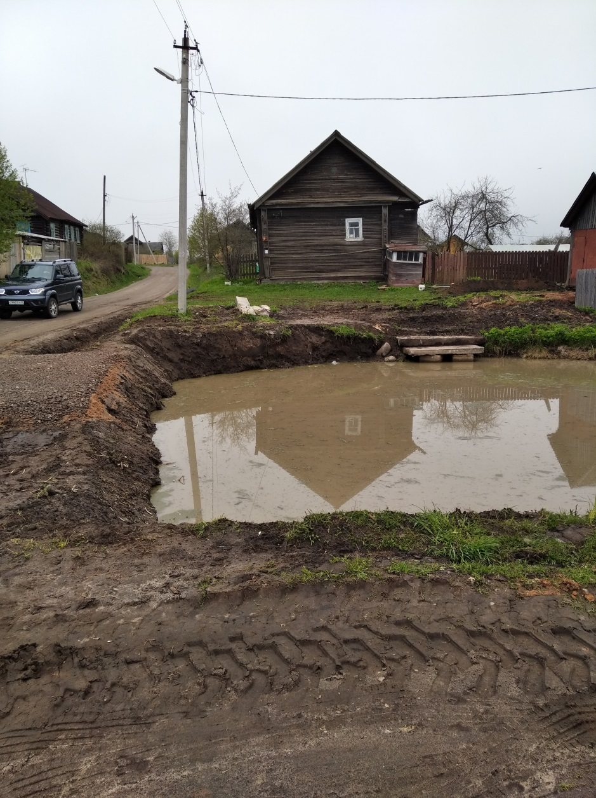
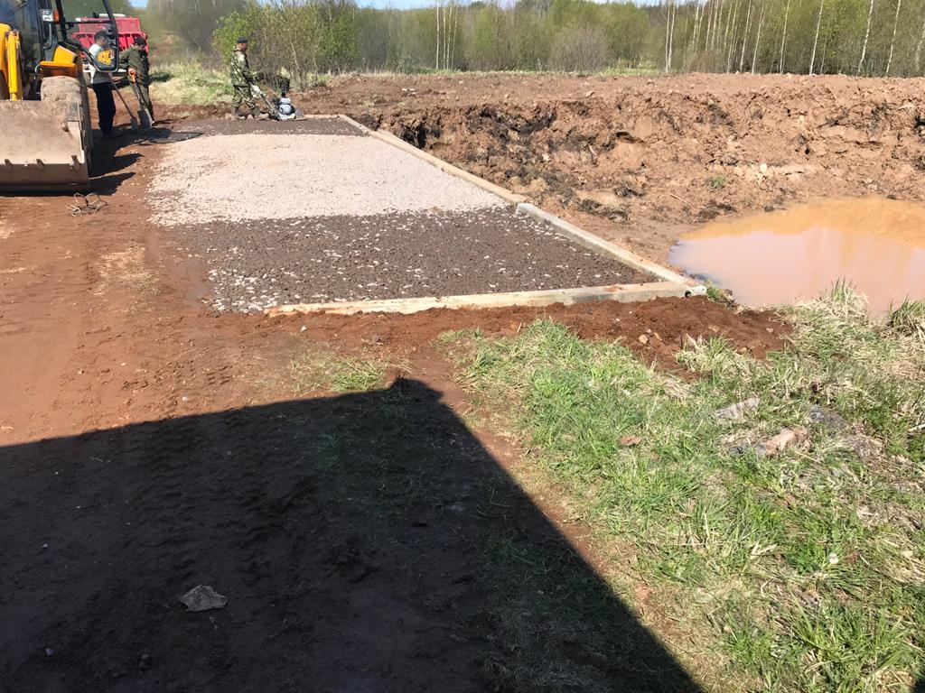
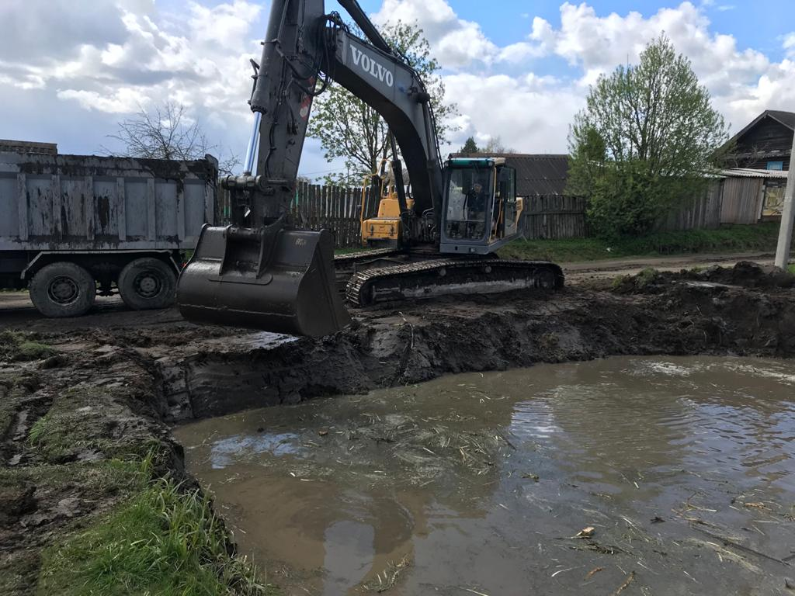
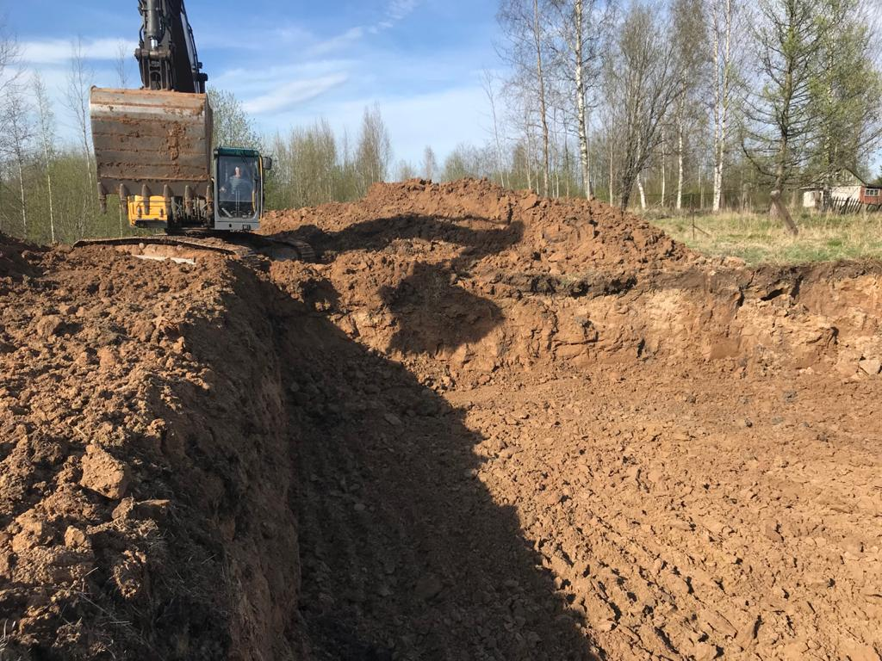
МУНИЦИПАЛЬНАЯ ПРОГРАММА БОРСКОГО СЕЛЬСКОГО ПОСЕЛЕНИЯ В 2020 ГОДУ
ПОДПРОГРАММА
«Обеспечение мер противопожарной безопасности на территории Борского сельского поселения»

Slide 11
МУНИЦИПАЛЬНАЯ ПРОГРАММА БОРСКОГО СЕЛЬСКОГО ПОСЕЛЕНИЯ В 2020 ГОДУ
ПОДПРОГРАММА
«Ремонт и содержание автомобильных дорог общего пользования на территории Борского сельского поселения»
4,8%
Удельный вес подпрограммы в программных расходах
1 млн 107,3 тысяч рублей
Фактические расходы по подпрограмме за период 2020 года
МУНИЦИПАЛЬНАЯ ПРОГРАММА «Развитие территории
Борского сельского поселения»

Slide 12
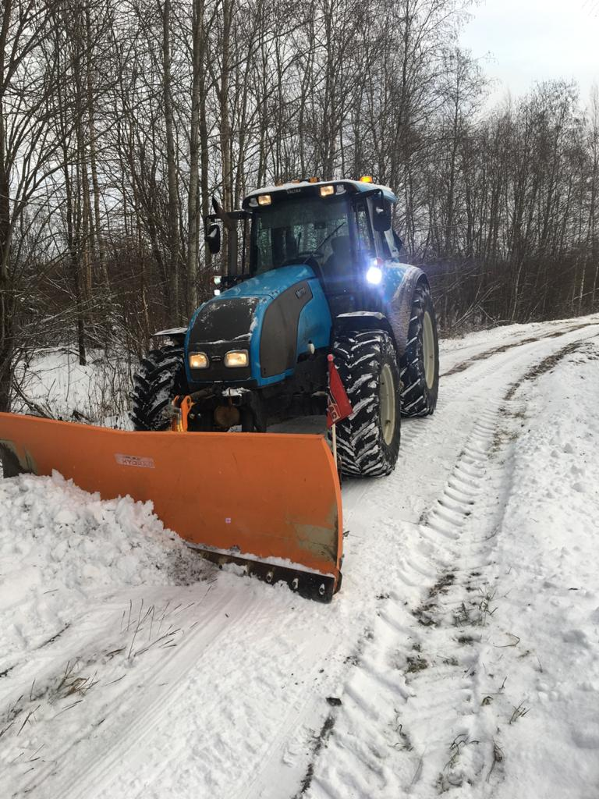
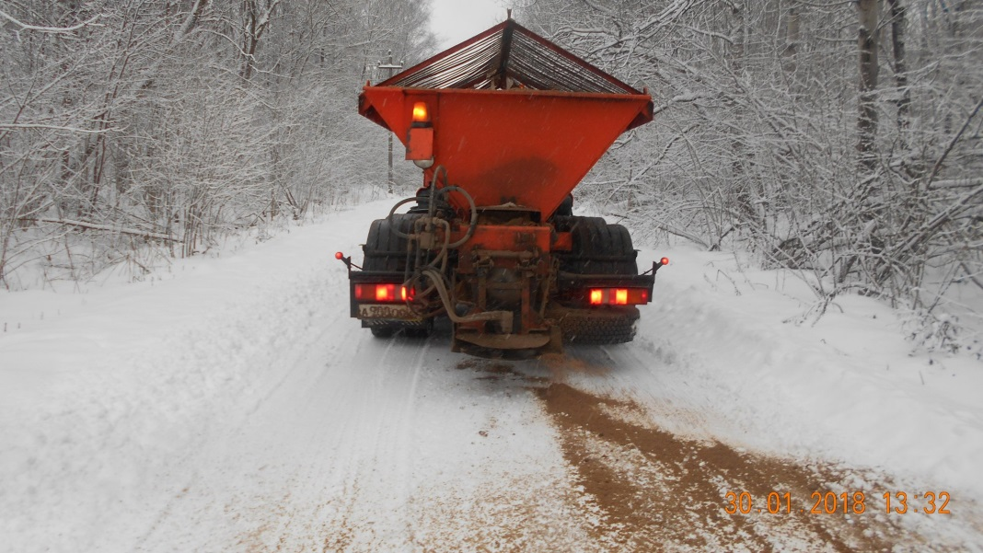
МУНИЦИПАЛЬНАЯ ПРОГРАММА БОРСКОГО СЕЛЬСКОГО ПОСЕЛЕНИЯ В 2020 ГОДУ
ПОДПРОГРАММА
«Ремонт и содержание автомобильных дорог общего пользования на территории Борского сельского поселения»

Slide 13
МУНИЦИПАЛЬНАЯ ПРОГРАММА БОРСКОГО СЕЛЬСКОГО ПОСЕЛЕНИЯ В 2020 ГОДУ
ПОДПРОГРАММА
«Содержание жилищного хозяйства на территории Борского сельского поселения»
9,3%
Удельный вес подпрограммы в программных расходах
2 млн 147,6 тысяч рублей
Фактические расходы по подпрограмме за период 2020 года
МУНИЦИПАЛЬНАЯ ПРОГРАММА «Развитие территории
Борского сельского поселения»

Slide 14
МУНИЦИПАЛЬНАЯ ПРОГРАММА БОРСКОГО СЕЛЬСКОГО ПОСЕЛЕНИЯ В 2020 ГОДУ
ПОДПРОГРАММА
«Содержание жилищного хозяйства на территории Борского сельского поселения»

Slide 15
МУНИЦИПАЛЬНАЯ ПРОГРАММА БОРСКОГО СЕЛЬСКОГО ПОСЕЛЕНИЯ В 2020 ГОДУ
ПОДПРОГРАММА
«Развитие инженерной инфраструктуры на территории
Борского сельского поселения»
6,0%
Удельный вес подпрограммы в программных расходах
1 млн 378,0 тысяч рублей
Фактические расходы по подпрограмме за период 2020 года
МУНИЦИПАЛЬНАЯ ПОГРАММА «Развитие территории
Борского сельского поселения»

Slide 16
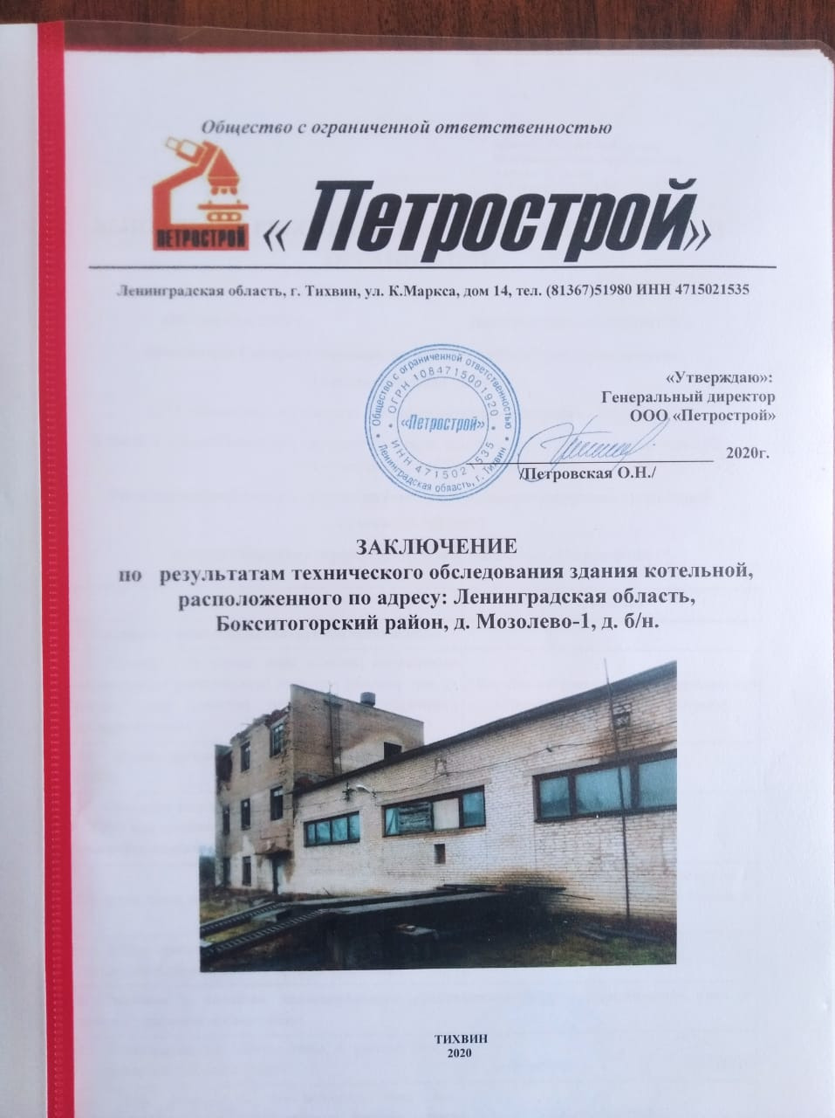
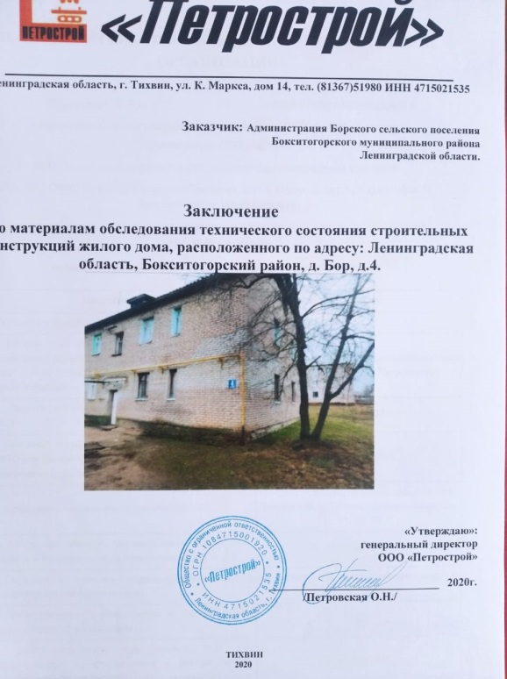
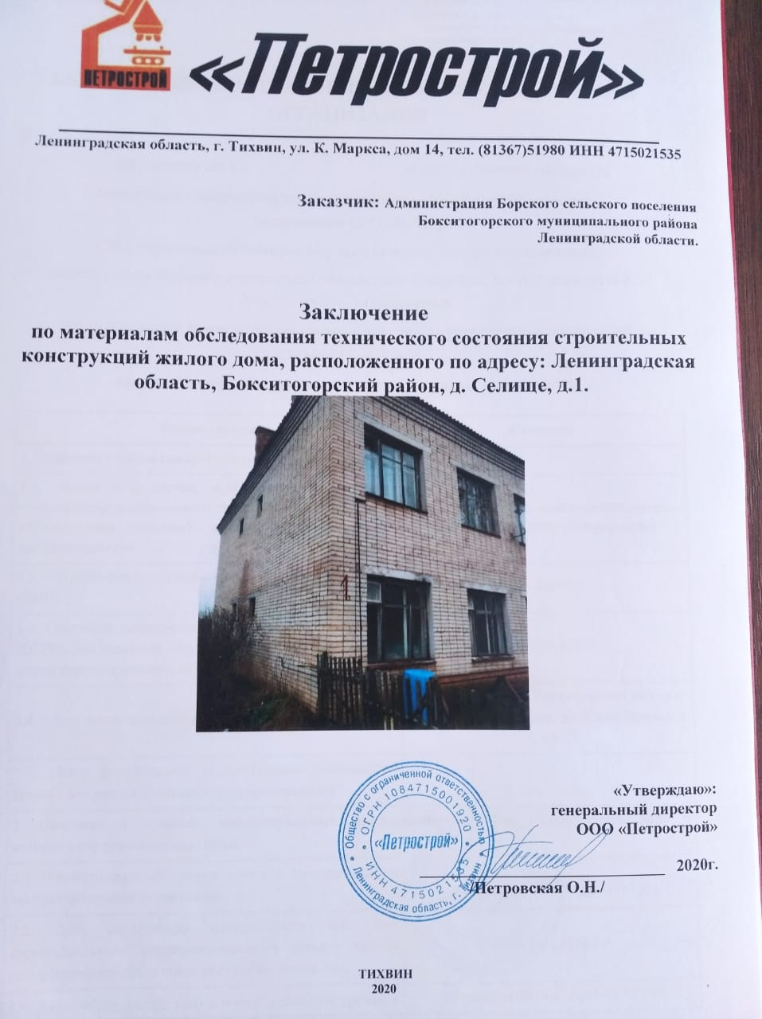
МУНИЦИПАЛЬНАЯ ПРОГРАММА БОРСКОГО СЕЛЬСКОГО ПОСЕЛЕНИЯ В 2020 ГОДУ
ПОДПРОГРАММА
«Развитие инженерной инфраструктуры на территории
Борского сельского поселения»

Slide 17
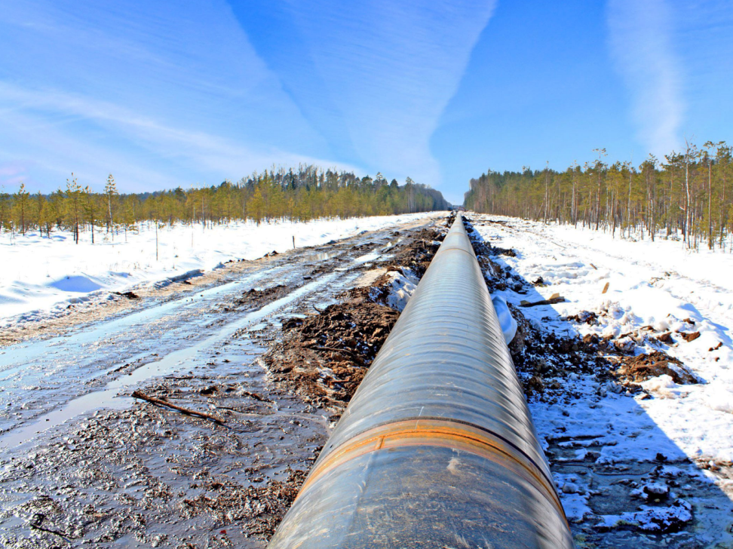
МУНИЦИПАЛЬНАЯ ПРОГРАММА БОРСКОГО СЕЛЬСКОГО ПОСЕЛЕНИЯ В 2020 ГОДУ
ПОДПРОГРАММА
«Развитие инженерной инфраструктуры на территории
Борского сельского поселения»

Slide 18
МУНИЦИПАЛЬНАЯ ПРОГРАММА БОРСКОГО СЕЛЬСКОГО ПОСЕЛЕНИЯ В 2020 ГОДУ
ПОДПРОГРАММА
«Организация благоустройства на территории Борского сельского поселения»
16,9%
Удельный вес подпрограммы в программных расходах
3 млн 879,4 тысяч рублей
Фактические расходы по подпрограмме за период 2020 года
МУНИЦИПАЛЬНАЯ ПРОГРАММА «Развитие территории
Борского сельского поселения»

Slide 19
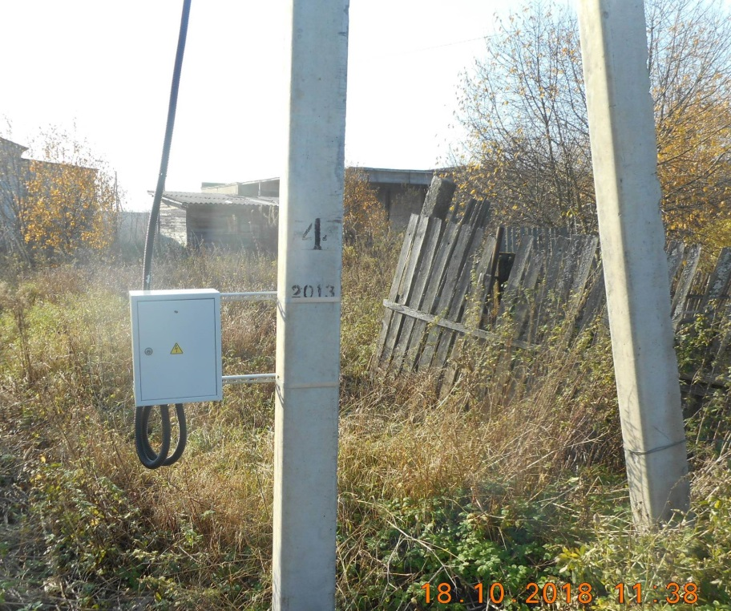
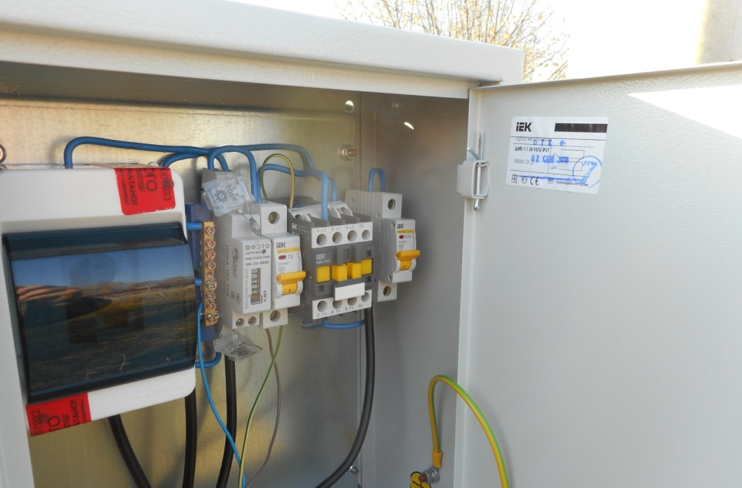
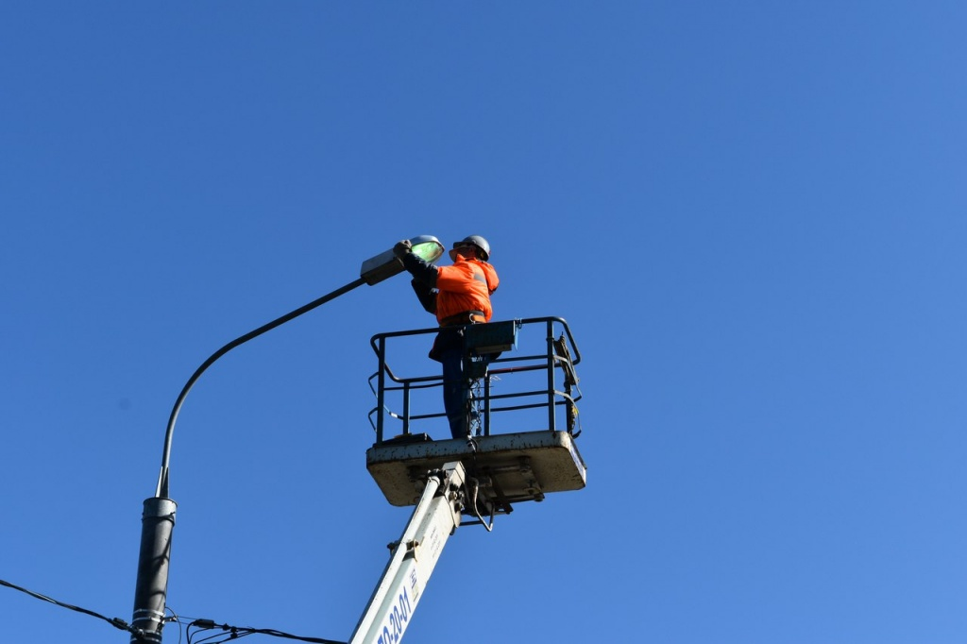
МУНИЦИПАЛЬНАЯ ПРОГРАММА БОРСКОГО СЕЛЬСКОГО ПОСЕЛЕНИЯ В 2020 ГОДУ

Slide 20
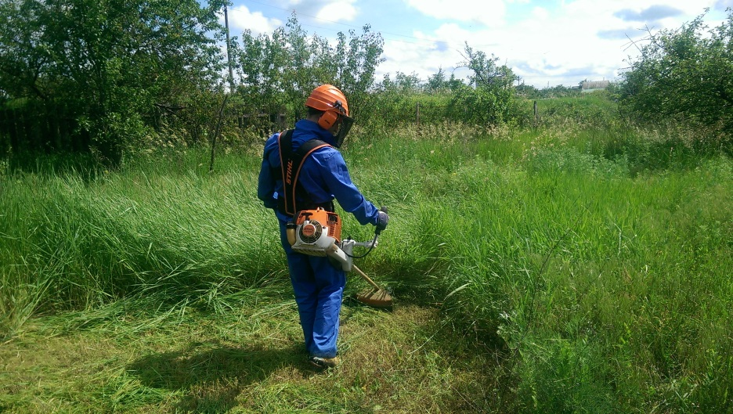
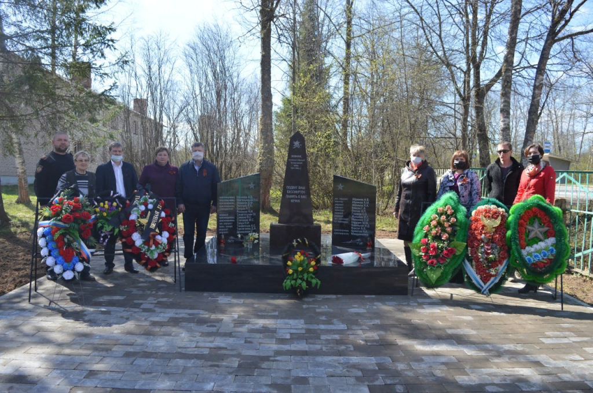
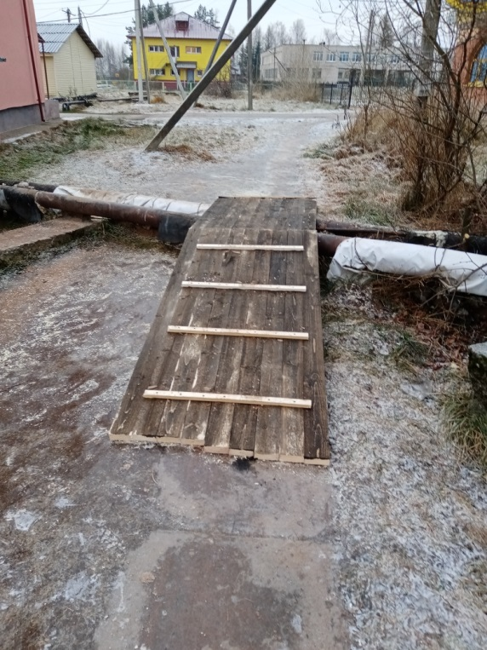
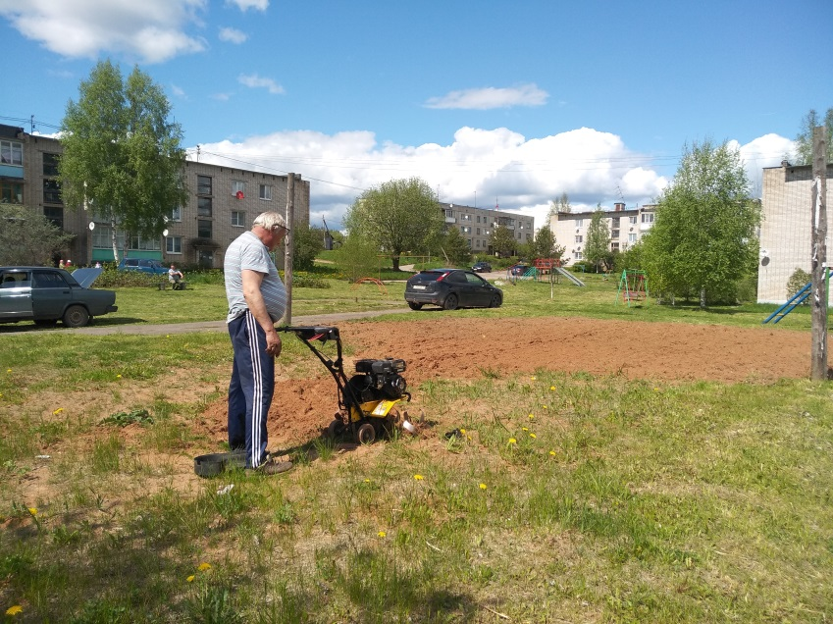
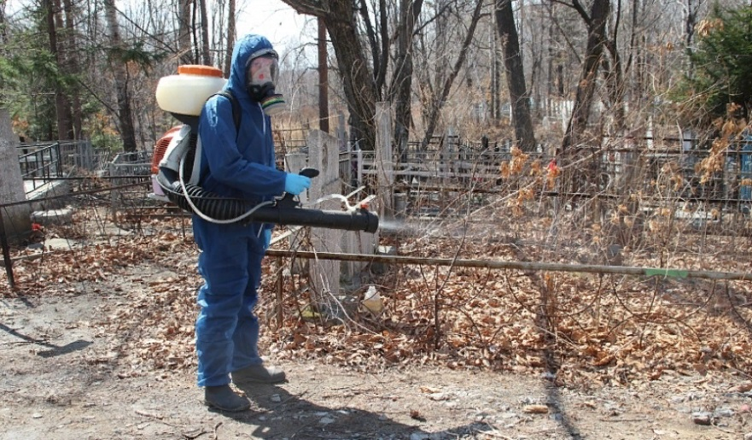
МУНИЦИПАЛЬНАЯ ПРОГРАММА БОРСКОГО СЕЛЬСКОГО ПОСЕЛЕНИЯ В 2020 ГОДУ

Slide 21
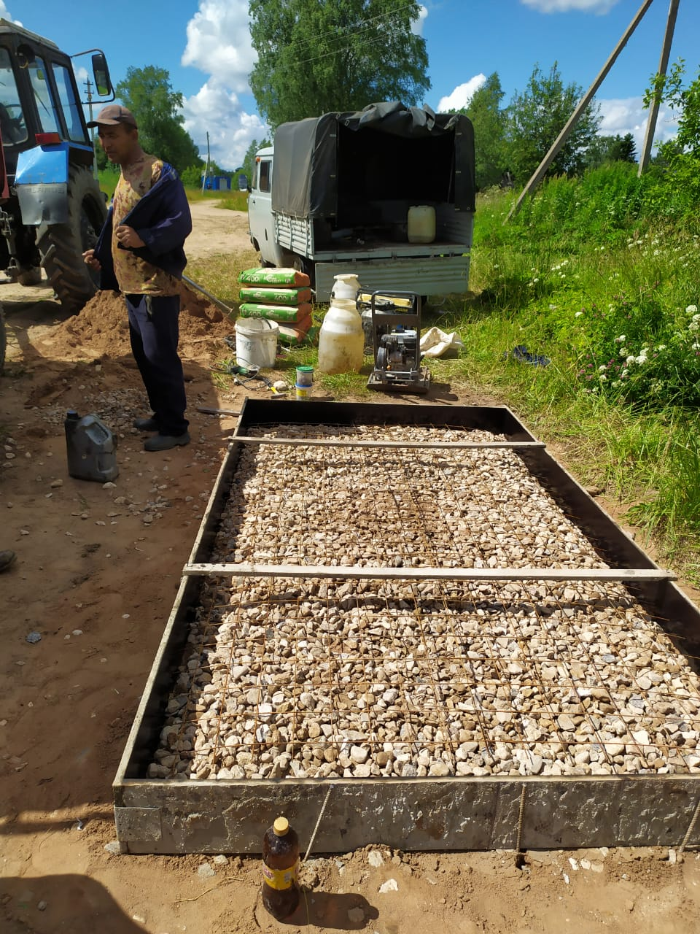
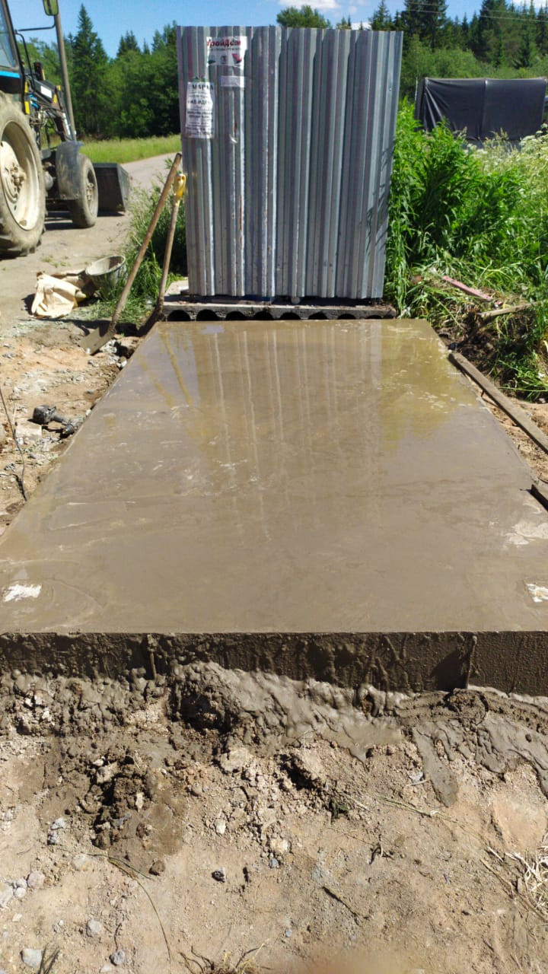
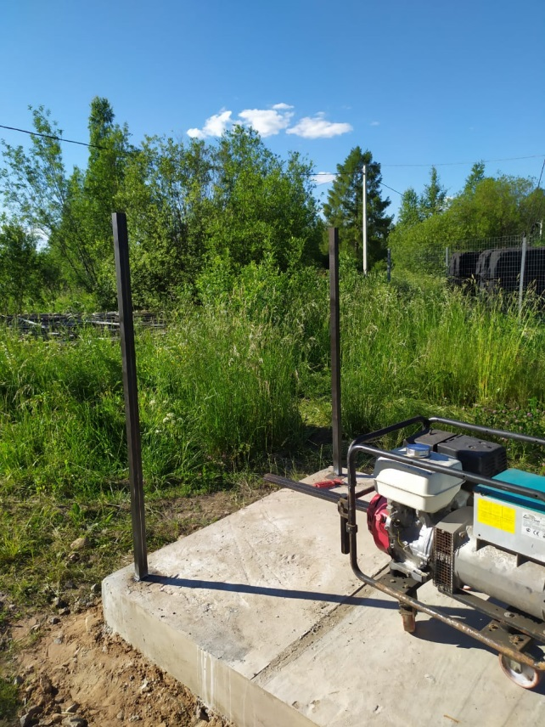
МУНИЦИПАЛЬНАЯ ПРОГРАММА БОРСКОГО СЕЛЬСКОГО ПОСЕЛЕНИЯ В 2020 ГОДУ
ОБУСТРОЙСТВО КОНТЕЙНЕРНЫХ ПЛОЩАДОК

Slide 22
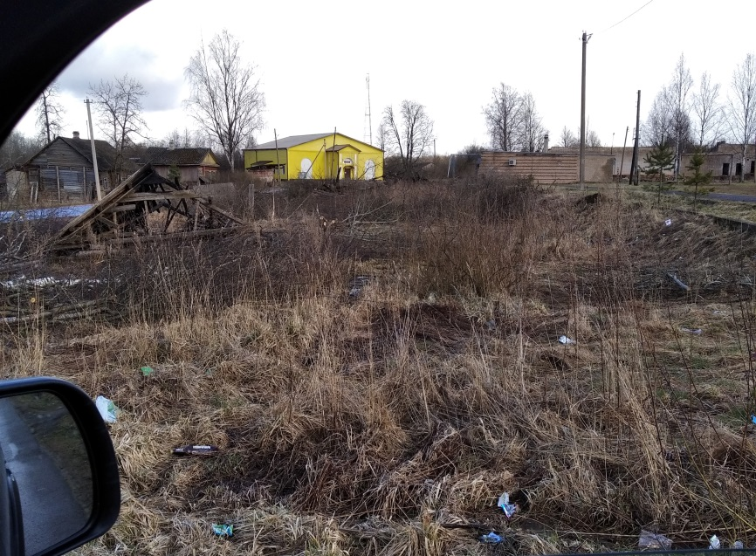
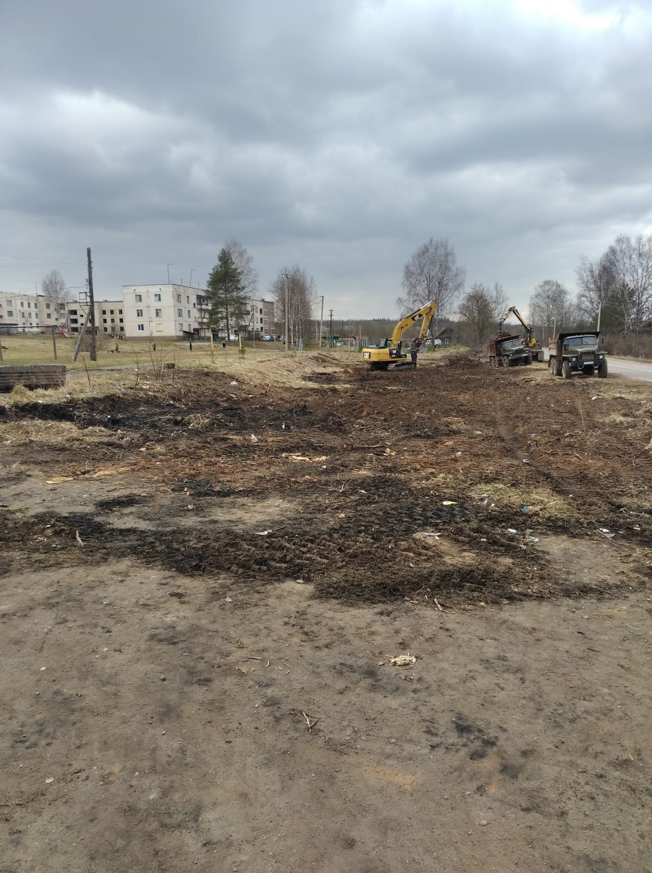
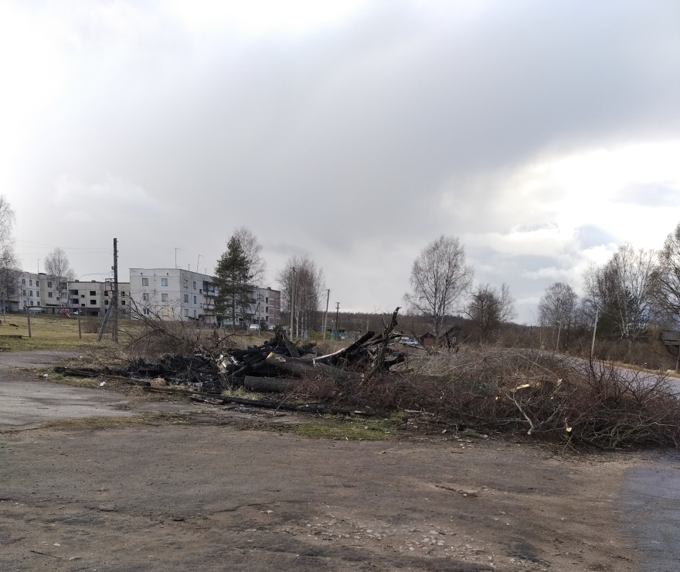
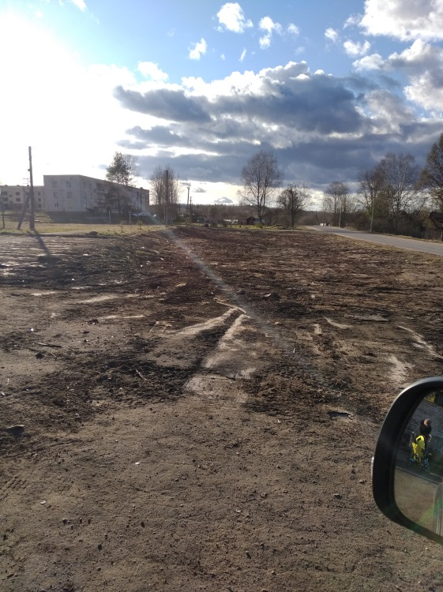
МУНИЦИПАЛЬНАЯ ПРОГРАММА БОРСКОГО СЕЛЬСКОГО ПОСЕЛЕНИЯ В 2020 ГОДУ
ЛИКВИДАЦИЯ НЕСАНКЦИОНИРОВАННЫХ СВАЛОК И РАСЧИСТКА ТЕРИИТОРИИ В Д.МОЗОЛЁВО
ДО
ПОСЛЕ

Slide 23
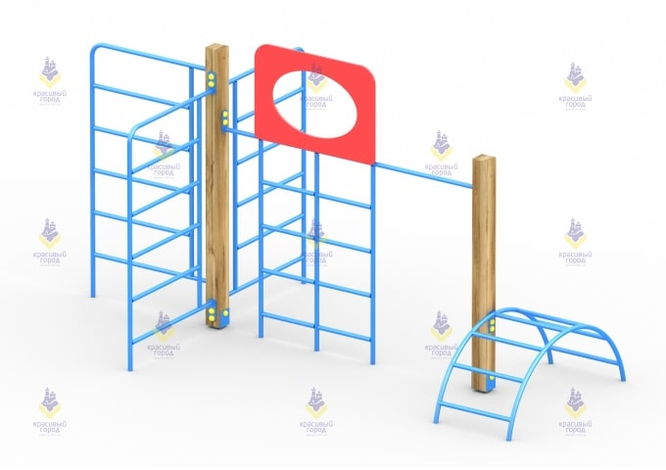
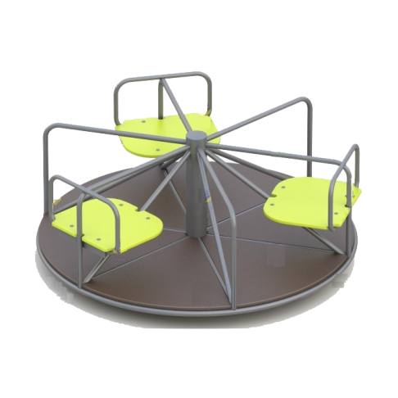
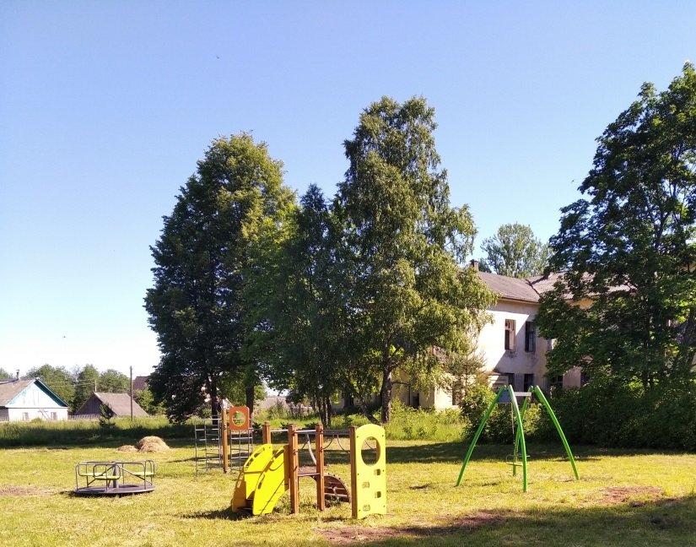
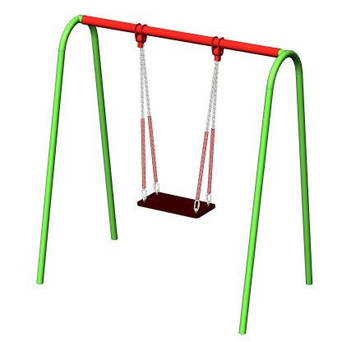
МУНИЦИПАЛЬНАЯ ПРОГРАММА БОРСКОГО СЕЛЬСКОГО ПОСЕЛЕНИЯ В 2020 ГОДУ
Приобретение детского игрового оборудования, установленного в деревне Селище (Мозолёвское) в рамках 147 –ОЗ

Slide 24
МУНИЦИПАЛЬНАЯ ПРОГРАММА БОРСКОГО СЕЛЬСКОГО ПОСЕЛЕНИЯ В 2020 ГОДУ
ПОДПРОГРАММА
«Развитие социальной и культурной сферы на территории Борского сельского поселения»
46,6%
Удельный вес подпрограммы в программных расходах
10 млн 743,9 тысяч рублей
Фактические расходы по подпрограмме за период 2020 года
МУНИЦИПАЛЬНАЯ ПРОГРАММА «Развитие территории
Борского сельского поселения»

Slide 25
МУНИЦИПАЛЬНАЯ ПРОГРАММА БОРСКОГО СЕЛЬСКОГО ПОСЕЛЕНИЯ В 2020 ГОДУ

Slide 26
МУНИЦИПАЛЬНАЯ ПРОГРАММА БОРСКОГО СЕЛЬСКОГО ПОСЕЛЕНИЯ В 2020 ГОДУ
ПОДПРОГРАММА
«Оценка и кадастровый учет объектов недвижимости Борского сельского поселения»
2,0%
Удельный вес подпрограммы в программных расходах
464,0 тысяч рублей
Фактические расходы по подпрограмме за период 2020 года
МУНИЦИПАЛЬНАЯ ПРОГРАММА «Развитие территории
Борского сельского поселения»

Slide 27
МУНИЦИПАЛЬНАЯ ПРОГРАММА БОРСКОГО СЕЛЬСКОГО ПОСЕЛЕНИЯ В 2020 ГОДУ
братское захоронение советских воинов, погибших в 1941-1944 годах в деревне Колбеки
памятник солдатам, погибшим в годы Великой отечественной войны 1941-1945 годах в деревне Мозолево-1
обелиск в память о погибших в боях за Родину в годы Великой Отечественной войны в деревне Дороховая
могила Кренке Виктора Даниловича (1816-1893), военного инженера
уточнение местоположения границы и площади двух земельных участков сельскохозяйственного назначения
9 дорог общего пользования местного значения: в населенных пунктов: Половное, Дмитрово, Заполье, Овинец, Пареево, Савино, Дорогощи, Зубакино и участок дороги в деревне Бор
подготовки Схем расположения границ земельных участков в деревне Бор и посёлке Сельхозтехника

Slide 28
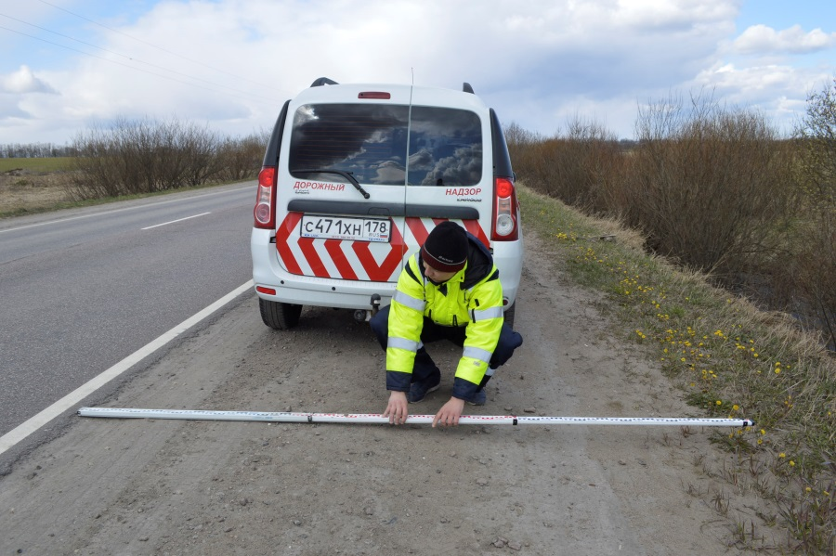
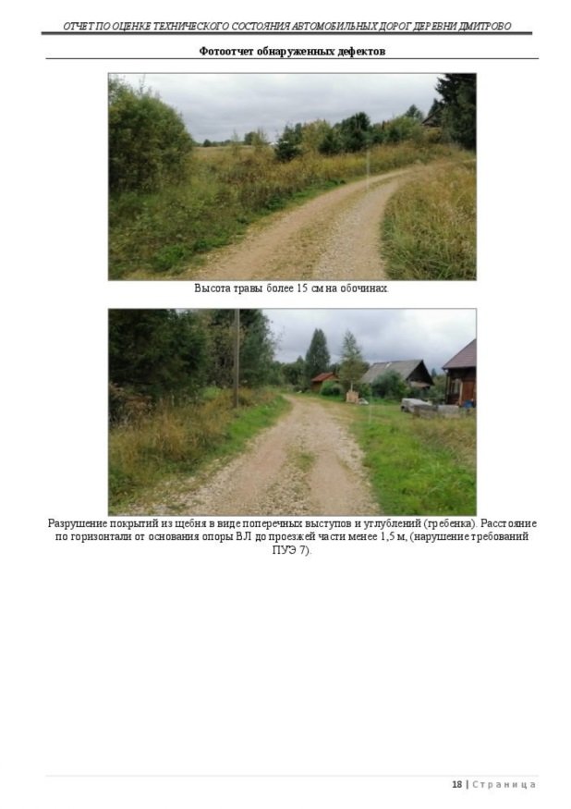
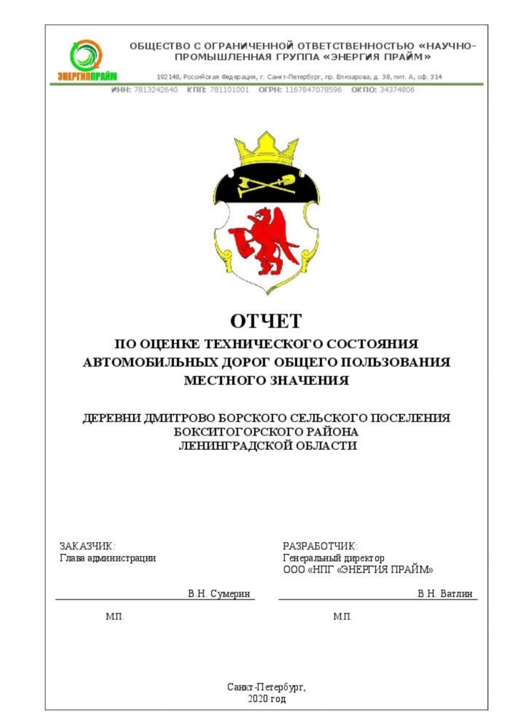
МУНИЦИПАЛЬНАЯ ПРОГРАММА БОРСКОГО СЕЛЬСКОГО ПОСЕЛЕНИЯ В 2020 ГОДУ
Паспортизация дорог общего пользования местного значения

Slide 29
МУНИЦИПАЛЬНАЯ ПРОГРАММА БОРСКОГО СЕЛЬСКОГО ПОСЕЛЕНИЯ В 2020 ГОДУ
ПОДПРОГРАММА
«Создание условий для эффективного выполнения органами местного самоуправления своих полномочий в Борском сельском поселении »
0,0%
Удельный вес подпрограммы в программных расходах
0,0 тысяч рублей
Фактические расходы по подпрограмме за период 2020 года
МУНИЦИПАЛЬНАЯ ПРОГРАММА «Развитие территории
Борского сельского поселения»

Slide 30
МУНИЦИПАЛЬНАЯ ПРОГРАММА БОРСКОГО СЕЛЬСКОГО ПОСЕЛЕНИЯ В 2020 ГОДУ
ИНИЦИАТИВНАЯ КОМИССИЯ
согласно областному закону
№ 3-ОЗ от 15.01.2018г.
ПОДПРОГРАММА
«Развитие части территории административного центра деревни Бор Борского сельского поселения»
5,1%
Удельный вес подпрограммы в программных расходах
1 млн 168,4 тысяч рублей
Фактические расходы по подпрограмме за период 2020 года
МУНИЦИПАЛЬНАЯ ПРОГРАММА «Развитие территории
Борского сельского поселения»

Slide 31
МУНИЦИПАЛЬНАЯ ПРОГРАММА БОРСКОГО СЕЛЬСКОГО ПОСЕЛЕНИЯ В 2020 ГОДУ
ИНИЦИАТИВНАЯ КОМИССИЯ
согласно областному закону
№ 3-ОЗ от 15.01.2018г.
− обустройство контейнерных площадок в деревне Бор с установкой новых контейнеров
− благоустройство общественной территории у МБОУ «Борская средняя общеобразовательная школа» и МКДОУ «Борский детский сад» в деревне Бор

Slide 32
МУНИЦИПАЛЬНАЯ ПРОГРАММА БОРСКОГО СЕЛЬСКОГО ПОСЕЛЕНИЯ В 2020 ГОДУ
ОБЩЕСТВЕННЫЕ СОВЕТЫ
согласно областному закону
№ 147-ОЗ от 28.12.2018г.
ПОДПРОГРАММА
«Развитие части территории Борского сельского поселения»
7,1%
Удельный вес подпрограммы в программных расходах
1 млн 637,7 тысяч рублей
Фактические расходы по подпрограмме за период 2020 года
МУНИЦИПАЛЬНАЯ ПРОГРАММА «Развитие территории
Борского сельского поселения»

Slide 33
МУНИЦИПАЛЬНАЯ ПРОГРАММА БОРСКОГО СЕЛЬСКОГО ПОСЕЛЕНИЯ В 2020 ГОДУ
ОБЩЕСТВЕННЫЕ СОВЕТЫ
согласно областному закону
№ 147-ОЗ от 28.12.2018г.
− приобретены контейнеры накопления ТКО с крышками для замены старых контейнеров в населенных пунктах: Большой остров, Межуречье, Ларьян, СХТ, Бороватое, Селище (Борское), Селище (Мозолевское), Колбеки, Носово, Золотово, Мозолево-1, Мозолево-2
− обустроены контейнерные площадки с твердым покрытием для накопления ТКО в населенных пунктах: Ларьян, Сельхозтехника, Большой Остров, Славково, Дороховая, Болото, Мошня, Бороватое, Дмитрово, Заполье, Пустая Глина, Половное, Рудная Горка, Пареево, Золотово
− произведена чистка пожарных водоемов в поселке Ларьян, деревне Большой Остров
− приобретено и установлено деревне Селище детское игровое оборудование

Slide 34
МУНИЦИПАЛЬНАЯ ПРОГРАММА БОРСКОГО СЕЛЬСКОГО ПОСЕЛЕНИЯ В 2020 ГОДУ
ПОДПРОГРАММА
«Борьба с Борщевиком Сосновского на территории Борского сельского поселения»
0,1%
Удельный вес подпрограммы в программных расходах
48,2 тысяч рублей
Фактические расходы по подпрограмме за период 2020 года
МУНИЦИПАЛЬНАЯ ПРОГРАММА «Развитие территории
Борского сельского поселения»

Slide 35
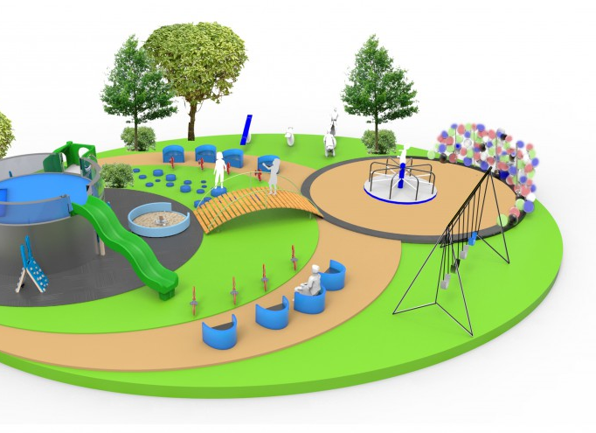
МУНИЦИПАЛЬНАЯ ПРОГРАММА БОРСКОГО СЕЛЬСКОГО ПОСЕЛЕНИЯ В 2020 ГОДУ
ПОДПРОГРАММА
«Формирование комфортной городской среды деревни Бор Борского сельского поселения»
0,0%
Удельный вес подпрограммы в программных расходах
0,0 тысяч рублей
Фактические расходы по подпрограмме за период 2020 года
МУНИЦИПАЛЬНАЯ ПРОГРАММА «Развитие территории
Борского сельского поселения»

Slide 36
МУНИЦИПАЛЬНАЯ ПРОГРАММА БОРСКОГО СЕЛЬСКОГО ПОСЕЛЕНИЯ В 2020 ГОДУ
139,2 ТЫСЯЧ РУБЛЕЙ
9 МЛН 087,4 ТЫСЯЧ РУБЛЕЙ
195,4 ТЫСЯЧ РУБЛЕЙ
9 МЛН 984,2 ТЫСЯЧ РУБЛЕЙ
ФАКТИЧЕСКИЙ ОБЪЕМ НЕПРОГРАММНЫХ РАСХОДОВ БЮДЖЕТА ЗА 2020 ГОД
расходы на функционирование
Совета депутатов Борского сельского поселения
расходы на функционирование
Администрации Борского сельского поселения
НЕПРОГРАММНЫЕ РАСХОДЫ
БЮДЖЕТА
расходы по другим
общегосударственным вопросам
300,1
ТЫСЯЧ
РУБЛЕЙ
расходы по другим
общегосударственным вопросам
30,2% УДЕЛЬНЫЙ ВЕС НЕПРОГРАММНЫХ РАСХОДОВ В
ОБЩЕМ ОБЪЕМЕ РАСХОДОВ БЮДЖЕТА
269,1
ТЫСЯЧ
РУБЛЕЙ
расходы на выплату муниципальной пенсии

Slide 37
МУНИЦИПАЛЬНАЯ ПРОГРАММА БОРСКОГО СЕЛЬСКОГО ПОСЕЛЕНИЯ В 2020 ГОДУ
17 679 036,88 РУБЛЕЙ
5 947 196,00 РУБ.
110 521 445,27 РУБ.
за счет средств бюджета Ленинградской области
МУНИЦИПАЛЬНЫЕ КОНТРАКТЫ НА СУММУ 34 147 678,15 РУБЛЕЙ
за счет средств Федерального бюджета
за счет средств бюджета Борского сельского поселения

